Slide 1
Cycle 1
Apprendre ensemble
et vivre ensemble
Animation pédagogique
Mercredi 27 janvier 2016
Circonscription de Chelles

Slide 2
L’histoire de l’école maternelle
D’après Christian LAJUS-IEN Préélémentaire LANDES

Slide 3
L’histoire de l’école maternelle: des repères
Pour mieux cerner ses enjeux éducatifs, sociaux, culturels et professionnels.
Pour mieux comprendre les ruptures et les continuités, la cohérence et les contradictions qui jalonnent sa construction.

Slide 4
L’histoire de l’école maternelle: des repères
Aux origines, les salles d’asile du XIXème siècle
Pauline Kergomard (1838-1925) une certaine idée de l’enfant…
Les instructions de 1882
Les instructions de 1921:aboutissement du projet de Pauline Kergomard
Le silence institutionnel 1921-1977
Les instructions de 1977
Les orientations de 1986
Les programmes de 1995
La loi d’orientation de 2005
Les programmes de 2008

Slide 6
L’esprit des programmes 2015 Viviane Bouysse

Slide 9
Aux origines, les salles d’asile du XIXème siècle
Socialement, une mission d’accueil et d’assistance en faveur des enfants de milieu populaire.
Mission éducative avec une visée morale sous l’égide de l’église et des dames patronnesses
Obéissance et sens du devoir (loi Guizot 1833) « Première offensive de l’état »
Éviter la subversion
En 1843, 1500 salles d’Asile pour 100 000 enfants
Notes:
Premier âge des salles d’asile 1828-1881
Mission: accueillir les enfants pauvres, livrés à eux-mêmes dont la mère ne peut s’occuper (industrialisation). Les dames patronnesses, des philanthropes , des responsables religieux, des notables méfiants vis-à-vis des classes laborieuses.
Les conceptions sont en accord avec les modèles sociaux et culturels de l’époque, une fois établi le principe (révolutionnaire) d’une éducation collective extra-familiale au bénéfice d’enfants en danger: imprégnation religieuse, prières, obéissance; importance de l’apprentissages des rudiments justifié par une scolarité écourtée; forte discipline du corps, avec des déplacements et des gestes au rythme du claquoir ou du sifflet, des groupes encadrés par des « moniteurs »; des exercices répétitifs scandés collectivement (épellation); un matériel uniquement collectif et réduit (tableau, boulier-compteur, tableaux de lettres et de chiffres) Tout cela dans un cadre rudimentaire
Cette loi proposée par François Guizot, ministre de l'Instruction publique dans le premier gouvernement Soult, et qu'il contribua activement à mettre en place, précède celles de Jules Ferry. C'est l'un des textes majeurs de la monarchie de Juillet. Il répond à l'article 69 de la Charte de 1830, qui avait prévu qu'une loi porterait sur « l'instruction publique et la liberté de l'enseignement ».
En 25 articles, la loi Guizot traite de l'objet, de l'organisation de l'enseignement primaire et de son contrôle. Elle distingue l'instruction primaire élémentaire qui « comprend nécessairement l’instruction morale et religieuse, la lecture, l’écriture, les éléments de la langue française et du calcul, le système légal des poids et mesures¹ » et l'instruction primaire supérieure qui comprend des éléments de mathématiques, de sciences de la nature, d'histoire et de géographie. Les notions plus avancées seront étudiées « selon les besoins et les ressources des localités ».
La loi Guizot organise l'enseignement primaire autour de deux principes :
la liberté de l'enseignement primaire : tout individu âgé de dix-huit ans peut exercer librement la profession d'instituteur primaire, à condition d'obtenir un brevet de capacité, délivré à l'issue d'un examen, et de présenter un certificat de moralité ;
l'organisation d'un enseignement primaire public, intégré au sein de l'Université : chaque département doit entretenir une école normale d'instituteurs pour la formation des maîtres et chaque commune de plus de 500 habitants est tenue d'entretenir une école primaire et un instituteur ; la commune peut satisfaire à ses obligations en subventionnant une école primaire confessionnelle établie sur son territoire.
Qu'elle soit privée ou publique, l'instruction primaire élémentaire comprend nécessairement « l'instruction morale et religieuse, la lecture, l'écriture, les éléments de la langue française et du calcul, le système légal des poids et mesures » (article 1er). Cependant, une timide notion de laïcité est introduite à l'article 2 : la participation à l'instruction religieuse est laissée à la responsabilité du père de famille.
La loi crée un corps d'inspecteurs chargé de veiller à sa bonne application.

Slide 10
Les enseignements…
Dressage, discipline, obéissance
Les enfants sont installés sur des gradins
La directrice montre ce qu’il faut apprendre
La répétition, le « par cœur » ensemble et en chantant
Pas d’écrit
1848-1859 débat sur les méthodes, Marie Pape Carpantier développe une conception ouverte,

Slide 11
Pauline Kergomard (1838-1925) une certaine idée de l’enfant…
L’école maternelle est un substitut familial
« Remplacer la famille est sa raison d’être »
« Elle ne doit être ni une caserne, ni une petite Sorbonne »
Elle lui assigne une mission éducative en opposition avec le modèle de l’instruction
« Hygiène, éducation, bonheur » sont les principes affichés

Slide 12
De la salle d’asile… à l’école maternelle
Création en 1882 par Pauline Kergomard
En 1887 formation des institutrices dans les écoles normales.
L’accueil des 2-6 ans: choix de traiter comme une question scolaire ce qui préserve l’influence de l’enseignement primaire, son originalité est limitée.
Double héritage: les salles d’asile et les écoles élémentaires.

Slide 13
L’organisation
On enlève les gradins mais on garde souvent le même mobilier que pour le primaire
Installation de tables
Ambitieux programme d’enseignement
Séparation en deux groupes (-5ans et de 5 à 7 ans)

Slide 14
Les enseignements
Instauration du dialogue maître/élève
Nouveaux supports (jeux, bûchettes, lettres
mobiles)
Les savoirs: lire, écrire, compter
Modèle dominant: la leçon de chose
Mettre l’élève sur du concret
Principes éducatifs fondés sur le jeu et les découvertes sensorielles…jusqu’en 1977

Slide 15
Les instructions de 1882
L’école maternelle se propose d’être:
« …un établissement d’éducation où les enfants des deux sexes reçoivent les soins que nécessitent leur développement physique, moral et intellectuel »
L’enseignement de la lecture:
« Non sur des combinaisons difficiles de lettres, ni sur des syllabes inintelligibles pour l’enfant mais sur des mots usuels et des phrases simples »

Slide 16
Les instructions de 1921: aboutissement du projet de Pauline Kergomard
« L’emploi du temps comprend: des exercices physiques, des exercices sensoriels, des exercices de langage et de récitation, des exercices d’observation, des exercices ayant pour but la formation des premières habitudes morales, des exercices d’initiation à la lecture, à l’écriture, au calcul ».
Seule référence jusqu’en 1977

Slide 17
Le silence institutionnel 1921-1977
Plus d’instruction officielle pour l’école maternelle
Paradoxalement, époque très foisonnante:
– Impulsion des inspectrices
– Revues, AGIEM
C’est à cette époque qu’elle devient ce qu’elle est aujourd’hui.
C’est aussi à cette époque que les enfants de classes favorisées font leur entrée.
En 1972 concours unique des inspecteurs, circonscription mixte, dilution de la spécificité de la maternelle.

Slide 18
Les instructions de 1977
Une spécificité mise à mal (Loi Haby)
Une présentation comparable à l’élémentaire et au collège avec l’avènement des objectifs:
– L’affectivité
– Le corps, le mouvement, l’action; les représentations motrices, l’expression corporelle, l’expression vocale, la musique.
– L’image, les représentations iconiques
– L’expression plastique.
– Le langage oral et le langage écrit.
– Le développement cognitif
Notes:
1975, la réforme Haby
Cette réforme constitue l'aboutissement d'un processus d'unification et de démocratisation, en instaurant le collège unique. Par la publication de
la loi du 11 juillet 1975, René Haby unifie les structures administratives du premier cycle en supprimant la distinction entre CES1et CEG2, qui
deviennent tous des collèges. Il unifie les structures pédagogiques en mettant fin à l'organisation de la scolarité en filières, les sections devenant « indifférenciées ». La répartition des élèves dans les classes s'effectue sans distinction, l'hétérogénéité est établie, des actions de soutien et des activités d'approfondissement sont organisées, le diplôme national du Brevet des collèges sanctionne la formation acquise. Le brevet est obtenu,
soit à la suite d'un examen, soit au vu des seuls résultats scolaires du candidat

Slide 19
Les orientations de 1986
Mise en conformité avec l’affirmation « C’est la première école »
4 domaines:
– Physique
– Communication
– Scientifique
– Artistique
Traitement de la difficulté scolaire
1981-82, mise en place des ZEP: apparition de la notion de projet
suivi d’une circulaire en 1985 pointant la dérive socio-culturelle.

Slide 20
Les programmes de 1995
Mise en place des cycles (loi de 89)
Le terme de « programmes » revient, début de recherche de l’efficacité de l’Ecole maternelle,
Cinq domaines d’activités « l’élève au cœur du système »
Caractère d’école préparatoire au CP
Deux malentendus (V Bouysse)
– « Rien ne justifie trop tôt et mal des apprentissages qui ne relèvent pas de la maternelle »
– L’investissement productif: des attentes de résultats qui pèsent sur les 2, 3, 4, 5 ans…des traces de première compétition scolaire…Les fiches.
Circulaire ZEP: 1990-92 : centrage sur les apprentissages et la maîtrise de la langue, organisation du pilotage, structuration du partenariat,

Slide 21
Les programmes de 2002
Cinq domaines avec une autre hiérarchisation:
- Le langage est premier, au cœur des apprentissages
- Les spécificités pédagogiques réaffirmées (l’apprentissage par le jeu)
- Des compétences de fin d’école maternelle
Relance des ZEP / Circulaire 1999 : recentrage sur les apprentissages et définition de 10 axes dont un sur le rôle de la maternelle . Circulaire ZEP, Axe 6 : encourager la scolarisation précoce

Slide 22
La loi d’orientation de 2005
Mise en place du socle commun de connaissances et de compétences pour la scolarité obligatoire
Des programmes modifiés en cycle 2 et 3
Des programmes inchangés pour l’école maternelle
Un groupe de travail au ministère pour engager une réflexion sur l’école maternelle

Slide 23
Les programmes de 2008
Cinq domaines sont définis :
- S’approprier le langage
-Découvrir l’écrit
-Devenir élève
-Découvrir le monde
-Percevoir, sentir, imaginer, créer
Des attendus de fin de cycle sont listés dans chaque domaine.

Slide 24
Le « devenir élève » à l’école maternelle
L’objectif est d’apprendre à l’enfant à reconnaître ce qui le distingue des autres et à se faire reconnaître comme personne, à vivre avec les autres dans une collectivité organisée par des règles, à comprendre ce qu’est l’école et quelle est sa place dans l’école.

Slide 25
Nouveau programme d’enseignement moral et civique pour l’école élémentaire et le collège (cycles 2, 3 et 4)
Textes de référence :
Arrêté du 12 juin 2015
Bulletin Officiel Numéro spécial (n°2)
du 26 mars 2015
Bulletin Officiel Numéro spécial (n°11)
du 26 novembre 2015

Slide 26
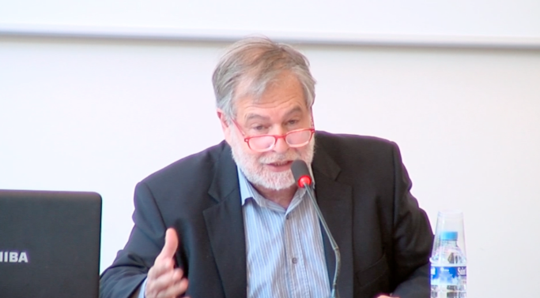
Vidéo : Pierre Kahn
http://eduscol.education.fr/cid92403/l-emc-principes-et-objectifs.html

Slide 27
Quelques définitions éclairantes : Glossaire (éduscol)
Morale / Éthique
Civilité / Civisme / Citoyenneté
Valeur
Emotion
Empathie
Neutralité
Respect
Justice / Equité
Egalité
Laïcité
Lien du glossaire :
http://cache.media.eduscol.education.fr/file/EMC/02/5/Ress_emc_glossaire_464025.pdf

Slide 28
Valeurs et notions
Vous trouverez les vidéos présentées lors de l’animation, sur le site CANOPÉ en cliquant sur le lien suivant :
https://www.reseau-canope.fr/les-valeurs-de-la-republique/les-valeurs-et-notions.html#bandeauPtf

Slide 29
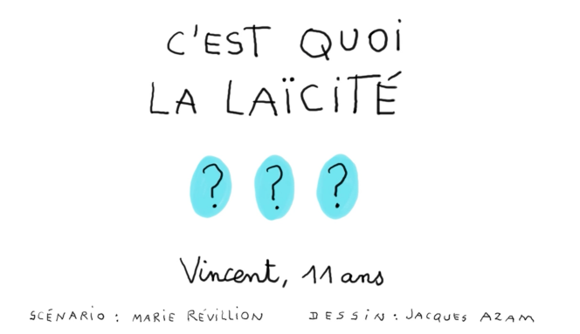
Laïcité : Un jour
http://education.francetv.fr/matiere/actualite/ce2/video/c-est-quoi-la-laicite-1-jour-1-question

Slide 30
Principes généraux
L’éducation morale n’est pas du seul fait ni de la seule responsabilité de l’école […]
Cet enseignement a pour objet de transmettre et de faire partager les valeurs de la République acceptées par tous, quelles que soient les convictions, les croyances ou les choix de vie personnels […]
Les connaissances et compétences à faire acquérir […] s’intègrent dans une culture qui leur donne sens et cohérence et développe les dispositions à agir de façon morale et civique. […]
L’E.M.C. a pour but de favoriser le développement d’une aptitude à vivre ensemble dans une République indivisible, laïque, démocratique et sociale. […]

Slide 31
Principes généraux
L’E.M.C. privilégie la mise en activité des élèves. […]
L’E.M.C. doit avoir un horaire spécialement dédié […] Tous les domaines disciplinaires ainsi que la vie scolaire contribuent à cet enseignement.
Les connaissances et les compétences visées par l’E.M.C. se construisent progressivement en lien avec la maturité de l’élève et son développement psychologique et social. […]
Le caractère spécifique de l’E.M.C. suppose la valorisation du travail en groupe […] ; cet enseignement fait l’objet d’une évaluation qui porte sur des connaissances et des compétences […] et non sur le comportement de l’élève. […]

Slide 32
Principes généraux cycle 1
TROIS CONDITIONS POUR LA RÉUSSITE DE TOUS
Une école qui s’adapte aux jeunes enfants
Une école qui organise des modalités spécifiques d’apprentissage
Une école où les enfants vont apprendre ensemble et vivre ensemble

Slide 33
1. Une école qui s’adapte aux jeunes enfants
Une école qui accueille les enfants et leurs parents.
Une école qui accompagne les transitions vécues par les enfants.
Une école qui tient compte du développement de l’enfant.
Une école qui pratique une évaluation positive.
Notes:
Une école qui accueille les enfants et leurs parents
Ces relations permettent aux parents de comprendre le fonctionnement et les spécificités de l’école maternelle
L’enseignant reconnaît en chaque enfant une personne en devenir et un interlocuteur à part entière, quel que soit son âge.
Une école qui accompagne les transitions vécues par les enfants
favoriser le bien-être des enfants et constituer une continuité éducative.
mettre en œuvre une véritable continuité des apprentissages, un suivi individuel des enfants.
Une école qui tient compte du développement de l’enfant
Sur toute la durée de l’école maternelle, les progrès de la socialisation, du langage, de la motricité et des capacités cognitives liés à la maturation ainsi qu’aux stimulations des situations scolaires sont considérables et se réalisent selon des rythmes très variables.
Une école qui pratique une évaluation positive
Chaque enseignant s’attache à mettre en valeur, au-delà du résultat obtenu, le cheminement de l’enfant et les progrès qu’il fait par rapport à lui-même.
Adaptée aux spécificités de l’école maternelle, l’évaluation est mise en œuvre selon des modalités définies au sein de l’école.

Slide 34
1. Une école qui s’adapte aux jeunes enfants
Gestes professionnels
L’équipe pédagogique
aménage l'école (les salles de classe, les salles spécialisées, les espaces extérieurs…) afin d’offrir aux enfants un univers qui stimule leur curiosité
répond à leurs besoins notamment de jeu, de mouvement, de repos et de découvertes
multiplie les occasions d'expériences sensorielles, motrices, relationnelles, cognitives en sécurité.
donne des repères sécurisants aux jeunes enfants.
L’évaluation constitue un outil de régulation dans l’activité professionnelle des enseignants.
Elle repose sur une observation attentive et une interprétation de ce que chaque enfant dit ou fait.
L’enseignant :
permet à chacun d’identifier ses réussites, d’en garder des traces, de percevoir leur évolution
est attentif à ce que l’enfant peut faire seul, avec son soutien ou avec celui des autres enfants
tient compte des différences d’âge et de maturité
rend explicites pour les parents les démarches, les attendus et les modalités d'évaluation propres à l'école maternelle.

Slide 35
2. Une école qui organise des modalités spécifiques d’apprentissage
Apprendre en jouant.
Apprendre en réfléchissant et en résolvant des problèmes.
Apprendre en s’exerçant.
Apprendre en se remémorant et en mémorisant.
Notes:
Apprendre en jouant
Le jeu :
favorise la richesse des expériences vécues par les enfants dans l'ensemble des classes de l’école maternelle et alimente tous les domaines d’apprentissages.
permet aux enfants d’exercer leur autonomie, d‘agir sur le réel, de construire des fictions et de développer leur imaginaire, d’exercer des conduites motrices, d’expérimenter des règles et des rôles sociaux variés.
favorise la communication avec les autres et la construction de liens forts d’amitié.
Il revêt diverses formes : jeux symboliques, jeux d’exploration, jeux de construction et de manipulation, jeux collectifs et jeux de société, jeux fabriqués et inventés, etc.
Apprendre en réfléchissant et en résolvant des problèmes .
Pour provoquer la réflexion des enfants,
Ces activités cognitives de haut niveau sont fondamentales pour donner aux enfants l’envie d’apprendre et les rendre autonomes intellectuellement.
Apprendre en s’exerçant .
Apprendre en se remémorant et en mémorisant .

Slide 36
1. Une école qui s’adapte aux jeunes enfants
2. Une école qui organise des modalités spécifiques d’apprentissage
Gestes professionnels
Les enseignants
travaillent en équipe afin de définir une progressivité des enseignements sur le cycle
construisent des ressources et des outils communs afin de faire vivre aux enfants cette progressivité
constituent un répertoire commun de pratiques, d’objets et de matériels (matériels didactiques, jouets, livres, jeux) pour proposer au fil du cycle un choix de situations et d’univers culturels à la fois variés et cohérents.
donnent une place importante à l’observation et à l’imitation des autres enfants et des adultes
favorisent les interactions entre enfants et créent les conditions d’une attention partagée, la prise en compte du point de vue de l’autre en visant l’insertion dans une communauté d’apprentissage.
développent leur capacité à interagir à travers des projets, pour réaliser des productions adaptées à leurs possibilités.
Les situations inscrites dans un vécu commun sont préférables aux exercices formels proposés sous forme de fiches.

Slide 37
2. Une école qui organise des modalités spécifiques d’apprentissage
Gestes professionnels
Apprendre en jouant.
L’enseignant :
donne à tous les enfants un temps suffisant pour déployer leur activité de jeu.
les observe dans leur jeu libre afin de mieux les connaître
propose aussi des jeux structurés visant explicitement des apprentissages spécifiques.
Apprendre en réfléchissant et en résolvant des problèmes.
L’enseignant :
met les enfants face à des problèmes à leur portée
est attentif aux cheminements qui se manifestent par le langage ou en action
valorise les essais et suscite des discussions.
Apprendre en s’exerçant.
L’enseignant veille à :
expliquer aux enfants ce qu’ils sont en train d’apprendre,
leur faire comprendre le sens des efforts demandés
leur faire percevoir les progrès réalisés.
Dans tous les cas, les choix pédagogiques prennent en compte les acquis des enfants.
Apprendre en se remémorant et en mémorisant.
L’enseignant :
stabilise les informations,
s’attache à ce qu’elles soient claires pour permettre aux enfants de se les remémorer
organise des retours réguliers sur les découvertes et acquisitions antérieures pour s’assurer de leur stabilisation, et ceci dans tous les domaines.

Slide 38
3. Une école où les enfants vont apprendre ensemble et vivre ensemble
Comprendre la fonction de l’école.
Se construire comme personne singulière au sein d’un groupe.
Notes:
L’école maternelle structure les apprentissages autour d’un enjeu de formation central pour les enfants : « Apprendre ensemble et vivre ensemble ».
La classe et le groupe constituent une communauté d’apprentissage qui établit les bases de la construction d’une citoyenneté respectueuse des règles de la laïcité et ouverte sur la pluralité des cultures dans le monde.
C’est dans ce cadre que l’enfant est appelé à devenir élève, de manière très progressive sur l’ensemble du cycle.
Les enfants apprennent à repérer les rôles des différents adultes, la fonction des différents espaces dans la classe, dans l’école et les règles qui s’y rattachent.
Ils sont consultés sur certaines décisions les concernant et découvrent ainsi les fondements du débat collectif.
L’école maternelle assure ainsi une première acquisition des principes de la vie en société.
L’accueil et la scolarisation des enfants handicapés participent à cet enjeu pour ces enfants eux-mêmes et contribuent à développer pour tous un regard positif sur les différences.
L’ensemble des adultes veille à ce que tous les enfants bénéficient en toutes circonstances d'un traitement équitable. L’école maternelle construit les conditions de l’égalité, notamment entre les filles et les garçons.
Comprendre la fonction de l’école.
L’enfant apprend en même temps à entrer dans un rythme collectif (faire quelque chose ou être attentif en même temps que les autres, prendre en compte des consignes collectives) qui l’oblige à renoncer à ses désirs immédiats. L’école maternelle initie ainsi la construction progressive d’une posture d’élève.
Se construire comme personne singulière au sein d’un groupe.
Se construire comme personne singulière, c'est découvrir le rôle du groupe dans ses propres cheminements, participer à la réalisation de projets communs, apprendre à coopérer.
C'est progressivement partager des tâches et prendre des initiatives et des responsabilités au sein du groupe. Par sa participation, l'enfant acquiert le goût des activités collectives, prend du plaisir à échanger et à confronter son point de vue à celui des autres.
Il apprend les règles de la communication et de l’échange.
Ainsi, l’enfant trouve sa place dans le groupe, se fait reconnaître comme une personne à part entière et éprouve le rôle des autres dans la construction des apprentissages.
À travers les situations concrètes de la vie de la classe, une première sensibilité aux expériences morales (sentiment d’empathie, expression du juste et de l’injuste, questionnement des stéréotypes…) se construit.

Slide 39
3. Une école où les enfants vont apprendre ensemble et vivre ensemble
Comprendre la fonction de l’école : les gestes professionnels
L’enseignant :
rend lisibles les exigences de la situation scolaire par des mises en situations et des explications qui permettent aux enfants – et à leurs parents - de les identifier et de se les approprier
incite à coopérer, à s’engager dans l’effort, à persévérer grâce à ses encouragements et à l’aide des pairs
encourage à développer des essais personnels, prendre des initiatives, apprendre progressivement à faire des choix
aide à identifier les objets sur lesquels portent les apprentissage
fait acquérir des habitudes de travail qui vont évoluer au fil du temps et que les enfants pourront transférer
s’attache à faire percevoir la continuité entre les situations d’apprentissage, les liens entre les différentes séances
pour stabiliser les premiers repères, utilise des procédés identiques dans ses manières de questionner le groupe, de faire expliciter par les enfants l’activité qui va être la leur, d’amener à reformuler ce qui a été dit, de produire eux-mêmes des explications pour d’autres à propos d’une tâche déjà vécue
exerce les enfants à l’identification des différentes étapes de l’apprentissage en utilisant des termes adaptés à leur âge
les aide à se représenter ce qu’ils vont devoir faire, avec quels outils et selon quels procédés
définit des critères de réussite pour que chacun puisse situer le chemin qu’il a réalisé et perçoive les progrès qu’il doit encore effectuer.

Slide 40
3. Une école où les enfants vont apprendre ensemble et vivre ensemble
Se construire comme personne singulière au sein d’un groupe :
les gestes professionnels
L’enseignant :
a le souci de guider la réflexion collective pour que chacun puisse élargir sa propre manière de voir ou de penser
donne les règles collectives et les justifie pour signifier à l'enfant les droits (s’exprimer, jouer, apprendre, faire des erreurs, être aidé et protégé…) et les obligations dans la collectivité scolaire (attendre son tour, partager les objets, ranger, respecter le matériel...)
favorise l’appropriation de ces règles par la répétition d'activités rituelles
développe, au fil du cycle, la capacité des enfants à identifier, exprimer verbalement leurs émotions et leurs sentiments
est attentif à ce que tous puissent développer leur estime de soi, s’entraider et partager avec les autres.
C’est à travers les situations concrètes de la vie de la classe, qu’une première sensibilité aux expériences morales (sentiment d’empathie, expression du juste et de l’injuste, questionnement des stéréotypes…) se construit. Les histoires lues, contes et saynètes y contribuent ; la mise en scène de personnages fictifs suscite des possibilités diversifiées d’identification et assure en même temps une mise à distance suffisante.

Slide 41
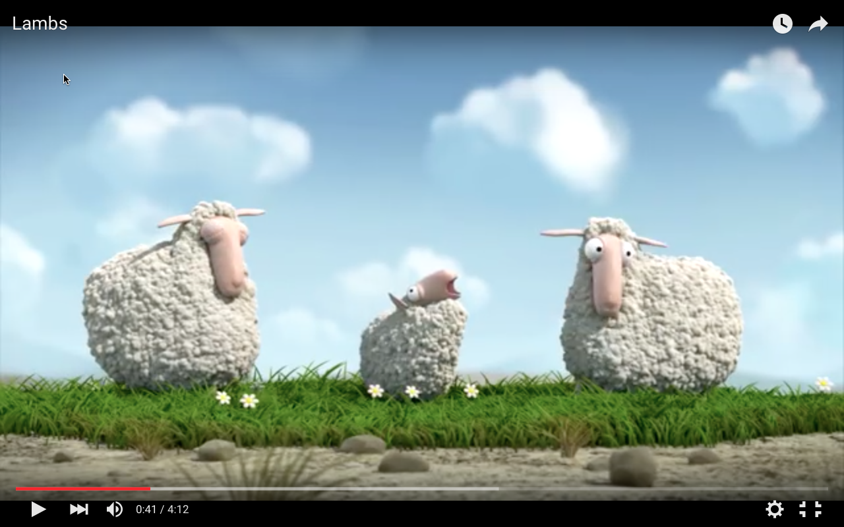
3. Une école où les enfants vont apprendre ensemble et vivre ensemble
Se construire comme personne singulière au sein d’un groupe : « Lambs » (Agneaux)
https://www.youtube.com/watch?v=9Hq9rf0XgrI

Slide 42
Les finalités de l’EMC
Pour que les élèves deviennent progressivement conscients
de leurs responsabilités
dans leur vie personnelle et sociale,
l’EMC vise l’acquisition :
d’une culture morale et civique
d’un esprit critique

Slide 43
Les finalités de l’EMC Cet enseignement articule des …
La liberté, l’égalité, la fraternité, la laïcité, la solidarité, l’esprit de justice, le respect et l’absence de toutes formes de discriminations, la dignité de la personne humaine, les valeurs de la République.
Les savoirs littéraires, scientifiques, historiques et juridiques.
savoirs
pratiques
valeurs
Les conseils d’élèves, les jeux de rôles, les débats réglés …

Slide 44
Architecture du programme
Dimension sensible
La sensibilité :
soi et les autres
Dimension normative
Le droit et la règle : des principes pour vivre avec les autres
La culture morale et civique …
Dimension pratique
L'engagement :
agir individuellement et collectivement
Dimension cognitive
Le jugement :
penser par soi-même et avec les autres

Slide 45
L’EMC dans le quotidien de la classe : Les gestes professionnels (éduscol)
Éthique professionnelle
normes et valeurs (cf. Pierre Kahn),
obligation de neutralité et de promotion des valeurs de la République
Réflexion des équipes
pour articuler les quatre dimensions constitutives de l’EMC

Slide 46
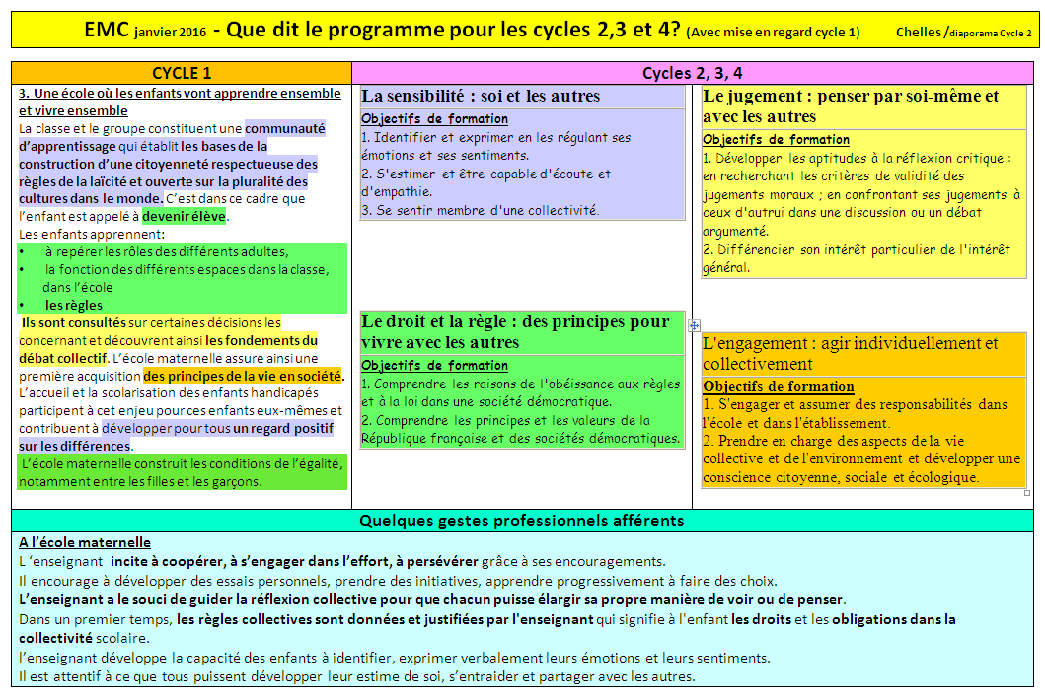

Slide 47
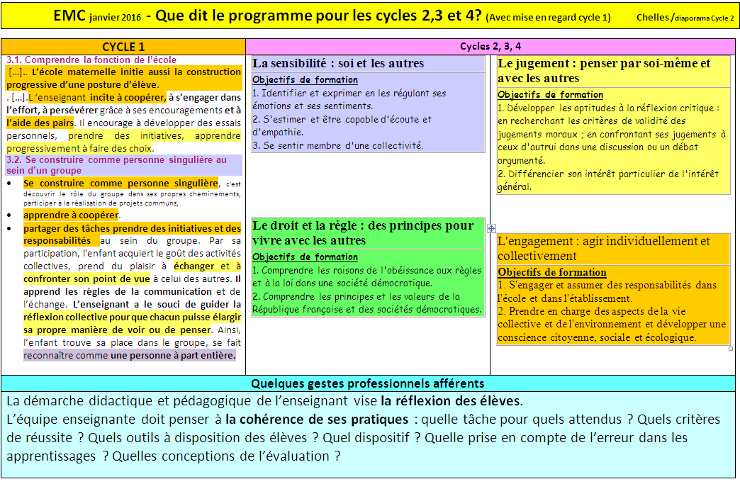

Slide 48
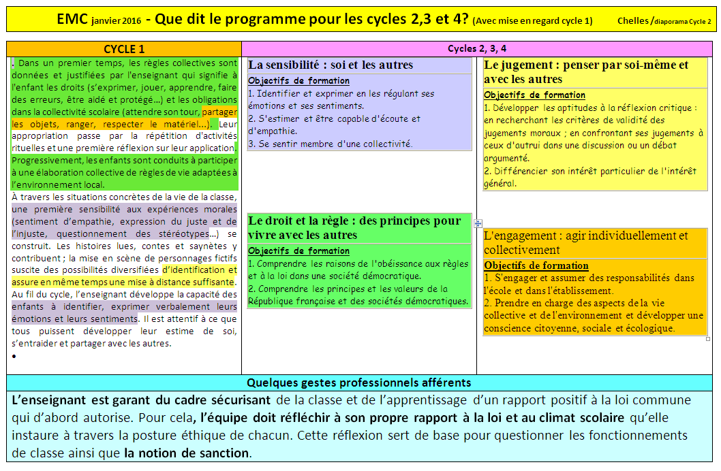

Slide 49
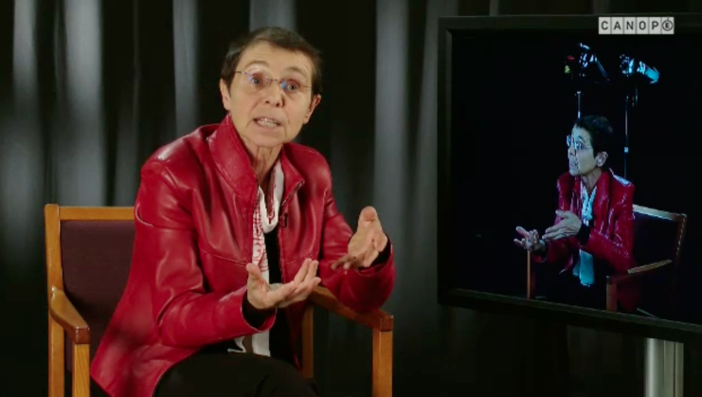
Egalité filles – garçons Intervention de Marie DURU-BELLAT
https://drive.google.com/file/d/0B8aseZEfZhzoMjJXaEE0ZzM5Y2M/view?pref=2&pli=1

Slide 50
L’EMC dans le quotidien de la classe : Les gestes professionnels (éduscol)
Rapport aux savoirs et aux apprentissages
Principes invariants
Vise la réflexion des élèves
Nécessite la cohérence des pratiques de l’équipe enseignante
Démarches
L’amorce – La mise au travail – La correction – La trace écrite finale
Conditions de réussite
Du point de vue didactique – Du point de vue pédagogique
Rapport à la loi et aux autres
Principes invariants
Garant du cadre, de la sécurité et des apprentissages
Questionnement des fonctionnements de classe et de la notion de sanction
Démarches
Exemplarité des enseignants
Connaissance de l’institution – Instauration d’un climat scolaire serein – Relation de coéducation avec la famille
Conditions de réussite
Du point de vue éthique – Du point de vue pédagogique

Slide 51
Ressources
Ressources pour les cycles 1, 2 et 3
http://cache.media.eduscol.education.fr/file/ecole/50/1/ressources_premier_degre_litterature_382501.pdf
Ressources pour le cycle 2
Exemple : la clarification des valeurs
Exemple : la clarification des valeurs cycles 2-3
Exemple : les dilemmes moraux
Du dilemme moral à la création d'un petit livre de philo
Thèmes et question : La différence. Les préjugés.
Thèmes et question : L'égalité garçons / filles.
Différencier son intérêt particulier de l'intérêt général
Ressources pour le cycle 3
Thèmes et question : la liberté / les lois
Thèmes et question : Le racisme. La Résistance
Exemple : la clarification des valeurs cycles 2-3
Exemple : les dilemmes moraux
Du dilemme moral à la création d'un petit livre de philo
Distinguer son intérêt personnel de l'intérêt collectif
http://cache.media.eduscol.education.fr/file/ecole/49/9/ressources_premier_degre_Education_artistique_382499.pdf

Slide 52
Ressources (suite)
Vidéo de Pierre Kahn
http://eduscol.education.fr/cid92403/l-emc-principes-et-objectifs.html
L'esprit et l'intention du nouvel EMC
Lien vers le texte de présentation
Les concepts clés du programme
Lien vers le glossaire
Laïcité et enseignement moral et civique
Morale et citoyenneté au coeur de l'EMC
Connaissance de la République et de ses valeurs
L'EMC: approches transversales et contributions disciplinaires
L'EMC dans le quotidien de la classe : les gestes professionnels
L'évaluation de l'EMC à l'école et au collège
Contribution des Conseillers principaux d'Éducation (CPE) à l'EMC
Contribution de l'éducation physique et sportive (EPS) à l'EMC
Contribution des Sciences et Technologies du Vivant de la Santé et de la Terre (STVST) à l'EMC

Slide 53
Cycle 1 Merci pour votre attention!
Apprendre ensemble
et vivre ensemble
Animation pédagogique
Mercredi 27 janvier 2016
Circonscription de Chelles

